Slide 1


第二章 定解问题与偏微分方程理论(四)
主讲：杨春

Slide 2
主要内容
一、二阶线性偏微分方程理论
二、 δ函数

Slide 3
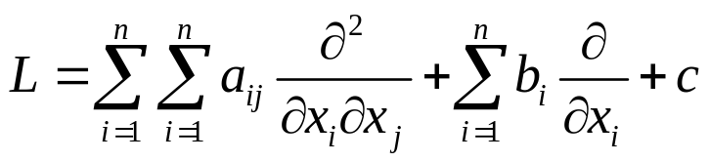
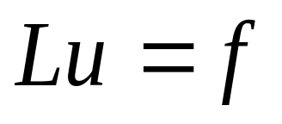
一、二阶线性偏微分方程理论
介绍两个概念：
1. 线性算子：T为算子，若T(c₁u₁+c₂u₂)=c₁Tu₁+c₂Tu_{2，}称T为线性算子。
如微分算子D，拉普拉斯算子Δ等都是线性算子。
2. 二阶线性偏微分算子：
注：含有n个变量的二阶线性偏微分方程可以简记为： 。

Slide 4
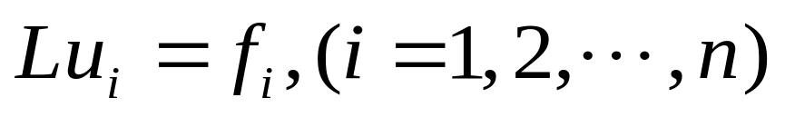
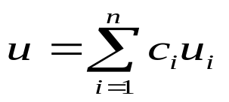
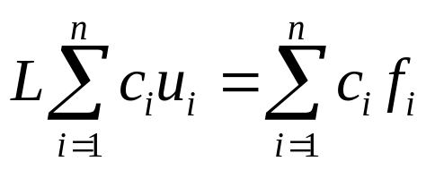
(一)、叠加原理
物理背景：在物理上，常有所谓的叠加现象：即几种因素产生的总效果等于各因素产生的效果总和。
如：力的叠加原理，振动叠加原理，电势叠加原理等。
物理上的叠加现象反映到数理方程中来，就得到线性定解问题中的叠加原理。
叠加原理1
设u_{i}满足线性方程(或线性定解条件)： ，

Slide 5
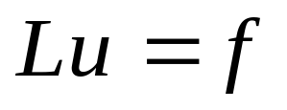


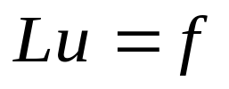
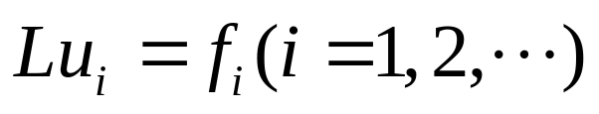
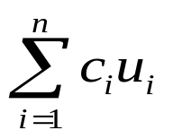
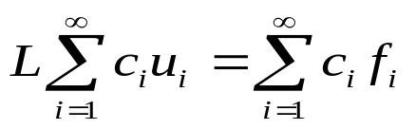
应用理解：
如果我们要求线性方程 的解，而
且 的解为u_{i}，那么： 一定是
的解。
叠加原理2
设u_{i}满足线性方程(或线性定解条件)： 。若 收敛 ，
且算子L能够与求和号交换次序，那么： 。
注：应用上类似于叠加原理1.

Slide 6

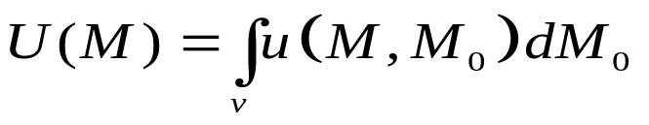
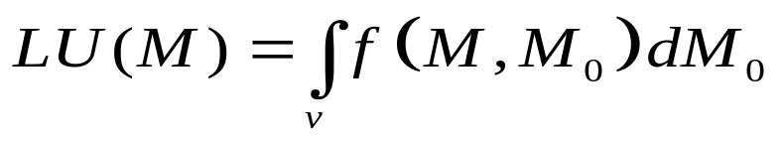
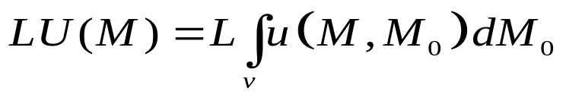
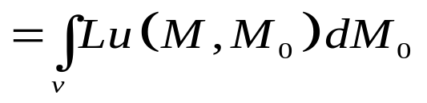
叠加原理3
设u(M,M₀)满足线性方程(线性定解条件)： ,其中，M与M₀分别为
自变量组与参数组。且积分 收敛，同时L能够与积
号交换次序，那么： 。
证明：

Slide 7
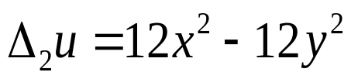
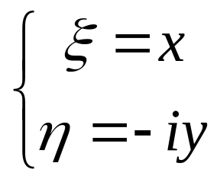
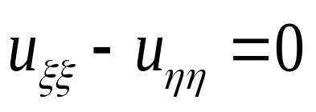



(二)、解的结构定理
解的结构定理：非齐次线性偏微分方程的一般解等于对应的齐次线性微分方程的通解与非齐次方程的一个特解之和。
例1 求泊松方程 的一般解 。
解：根据方程的结构观察，令方程特解形式为： u₁=ax⁴+by⁴
将其代入方程求得：u₁ = x⁴-y⁴
下面求对应齐次方程通解。作变换：
所以，原方程通解为： 。

Slide 8
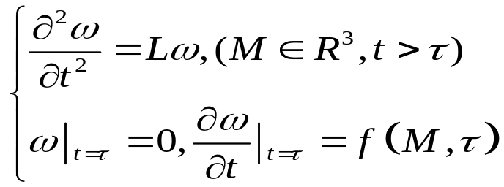
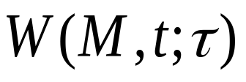
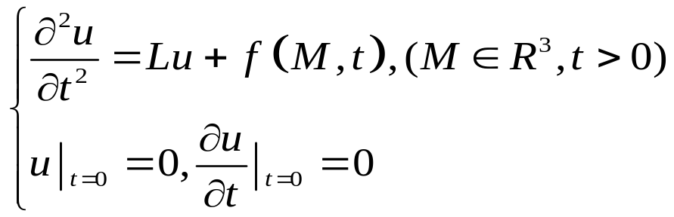
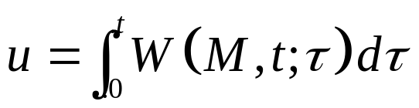
(三)、齐次化原理
在波动方程与热传导方程定解问题求解中，常常使用到对应的齐次化原理。
齐次化原理1
如果 满足 ，那么非齐次柯西问题
的解为： 。
分析：把解代入非齐次柯西问题中逐一验证即可。

Slide 9
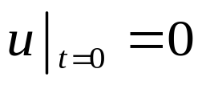
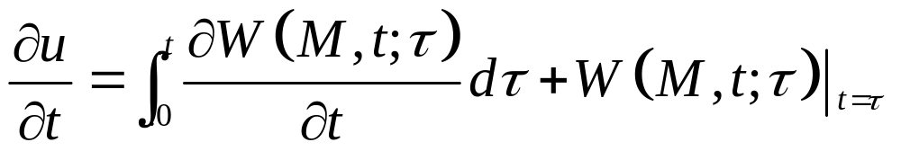
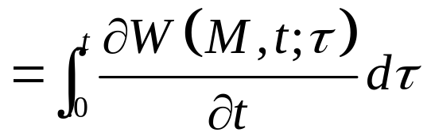
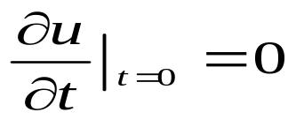
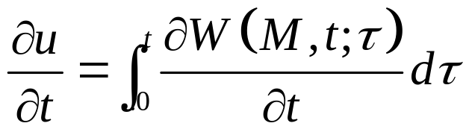
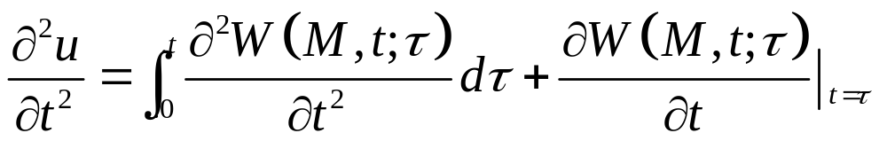
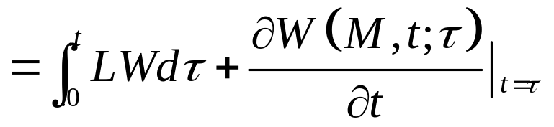
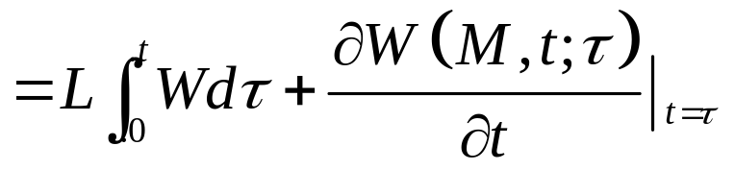

证明：
(1)
(2)
(3)

Slide 10
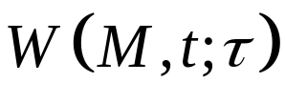
注：1、在应用上：
1
2
4
3
2、齐次化原理1用来求解相应的波动方程定解问题。

Slide 11
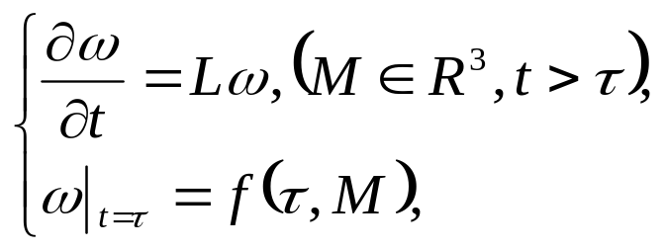
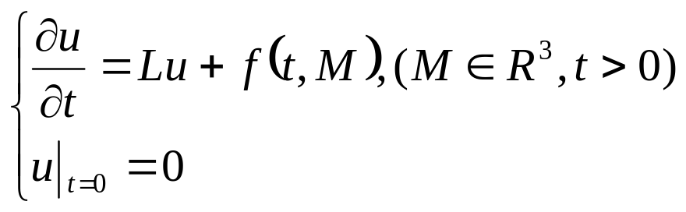
齐次化原理2
如果 满足 ，那么非齐次柯西问题
的解为： 。
证明方法与原理1相同，在此略去。

Slide 12
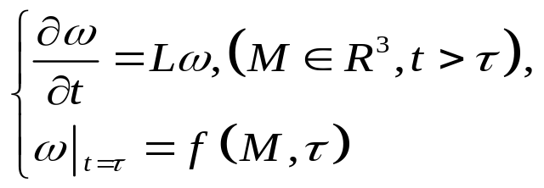
注：1、在应用上：
1
2
4
3
2、齐次化原理2用来求解相应的热传导方程定解问题。

Slide 13
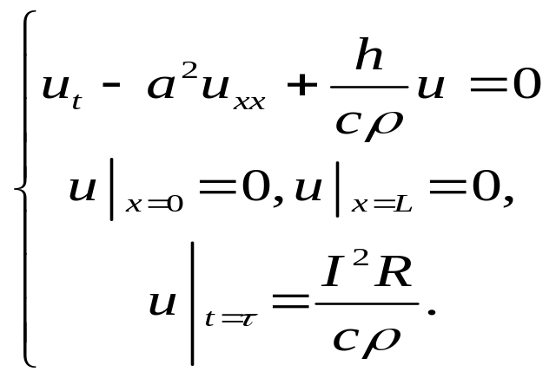
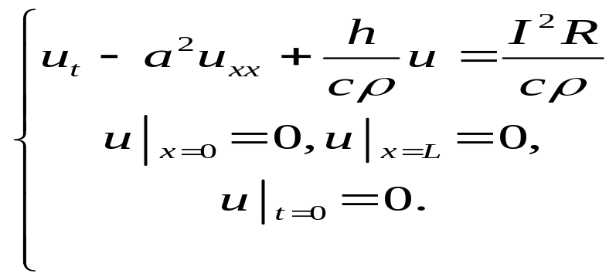
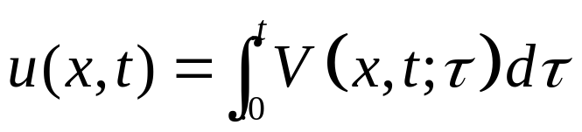
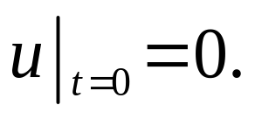
例题2 若V (x, t ;τ)是如下定解问题的解：
求证： 是定解问题
的解。
证明：

Slide 14
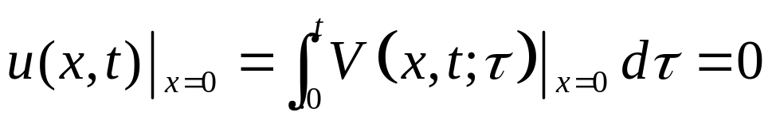
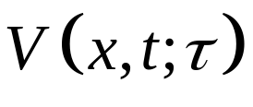

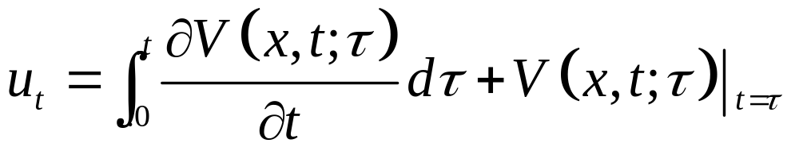
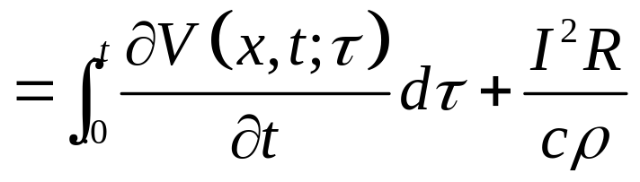
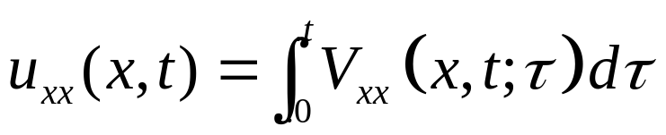

Slide 15
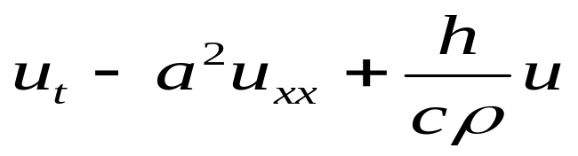
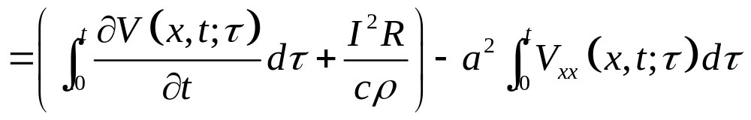
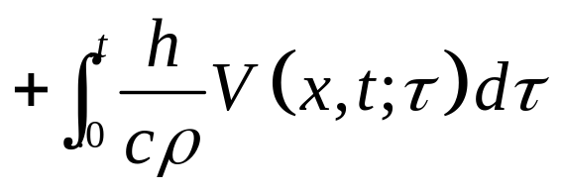
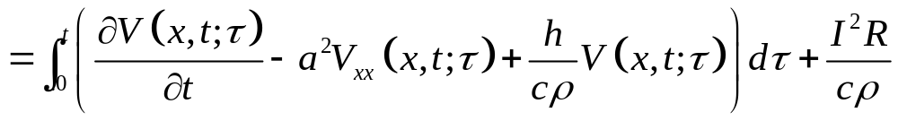
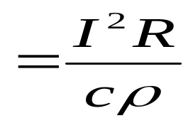

Slide 16
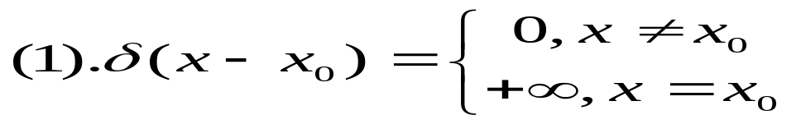
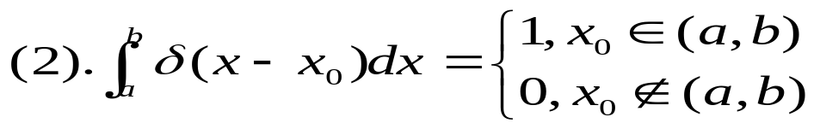
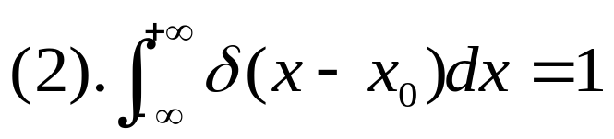
(四)、解的适定性简介
满足解的存在性、唯一性和稳定性的解称为解的适定性。
解的稳定性是指若定解条件有微小变化，其解也只有微小变化。
只有解满足稳定性，其解才有意义，因定解条件常为实验数据，有测量误差。
二、 δ函数
1、 定义
δ函数是指满足下面两个条件的函数：

Slide 17
2、 几何意义
δ(x-x₀)
x₀
x
曲线峰无限高，无限窄！但曲线下面积为1。
3、 物理意义
定义中条件(1)反映物理量集中在x₀处，该处称为点源；条件(2)反映物理量有限。
如质点密度，点电荷的电荷密度等。

Slide 18



3、 典型性质
性质1(筛选性质)：
对于任意的连续函数φ(x)，均有：
性质2(偶函数):
4、 δ函数的导数定义
设f(x)在复数域内存在n阶连续导数，由：
定义的算符δ^{(n)}称为δ(x)的n阶导数。

Slide 19



5、 n维δ函数
(1) 定义：
δ函数是指满足下面两个条件的函数：
(2) 主要性质
其中f(M)是任意连续函数。

Slide 20




6、 δ函数在数理方程中的应用
例3、两端固定的长为L的弦，密度为ρ，初始时刻在x₀处受到冲量I的作用。求初速度和定解问题。
u(x,t)
解： (1) 初始速度
x
0
x₀
L
另一方面，由动量定理F Δt= Δmv得：
(2) 定解问题：

Slide 21




例4、一根长为L的导热杆，密度为ρ，比热为c，杆的两端保持零度。初始时刻在x₀处用火焰烧了一下，传杆的热量为Q。求初始温度分布和定解问题。
u(x,t)
解： (1) 初始温度
x
0
x₀
L
另一方面：
(2) 定解问题：

Slide 22
课外练习：
P42习题2.5第1、2题
P47习题2.6第1、3题

Slide 23
Thank You !

